Slide 1
Brede Welvaart & SDG’s en de Begroting van LNV
Prof. Dr. Jan-Pieter Smits
CBS
TU/Eindhoven
Maart 2022

Slide 2
Opzet presentatie
Behoefte aan inbedding brede welvaart in de gehele beleids- en begrotingscyclus.
Presentatie factsheet LNV.
Ideeën over verdere ontwikkeling factsheets.

Slide 3
Inbedding brede welvaart in beleids- en begrotingscyclus (1)
Brede welvaart in het verantwoordingsdebat:
Staat van de Natie, ex post analyse.
MBW&SDG’s speelt de laatste jaren een grotere rol in het verantwoordingsdebat, aandacht voor economische, sociaal-maatschappelijke en ecologische aspecten.

Slide 4
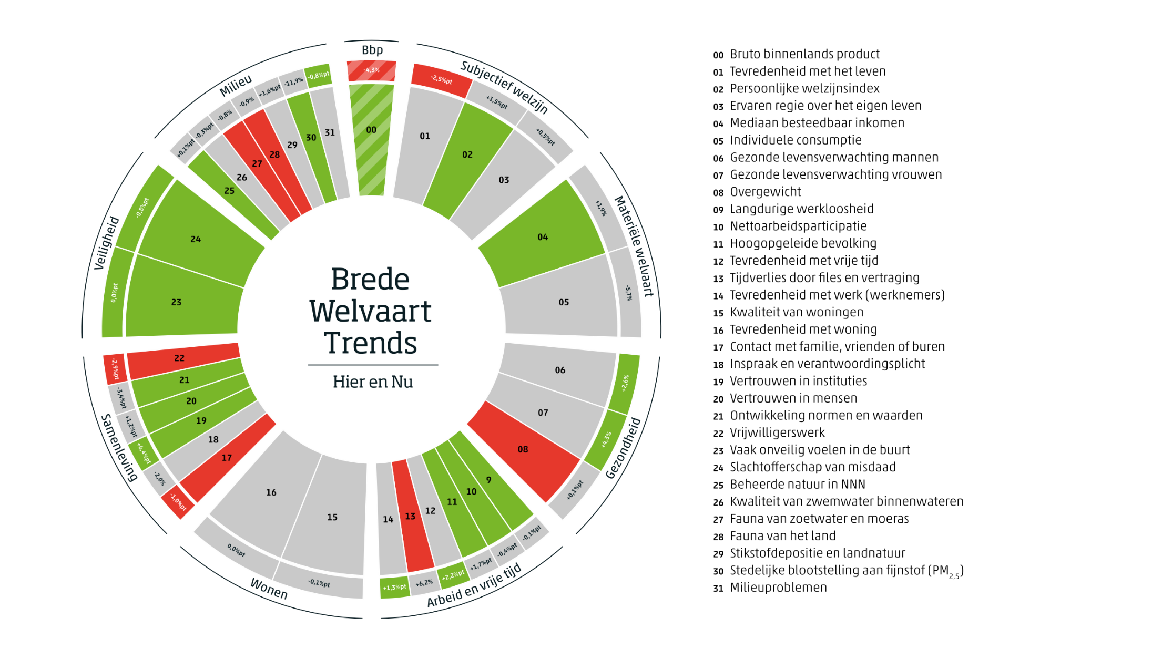

Slide 5
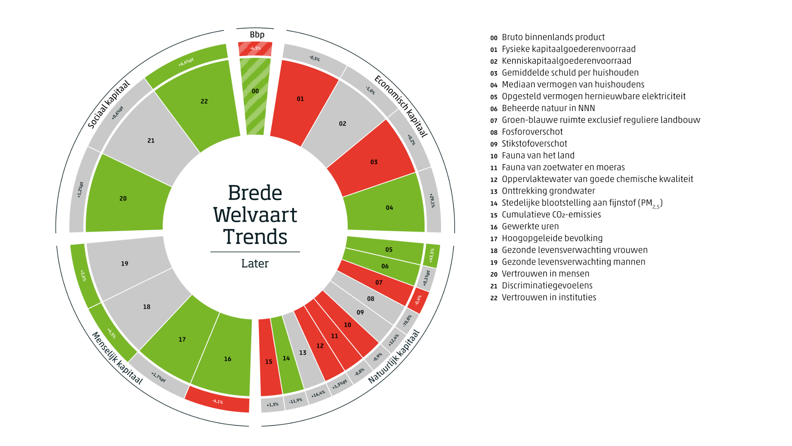

Slide 6
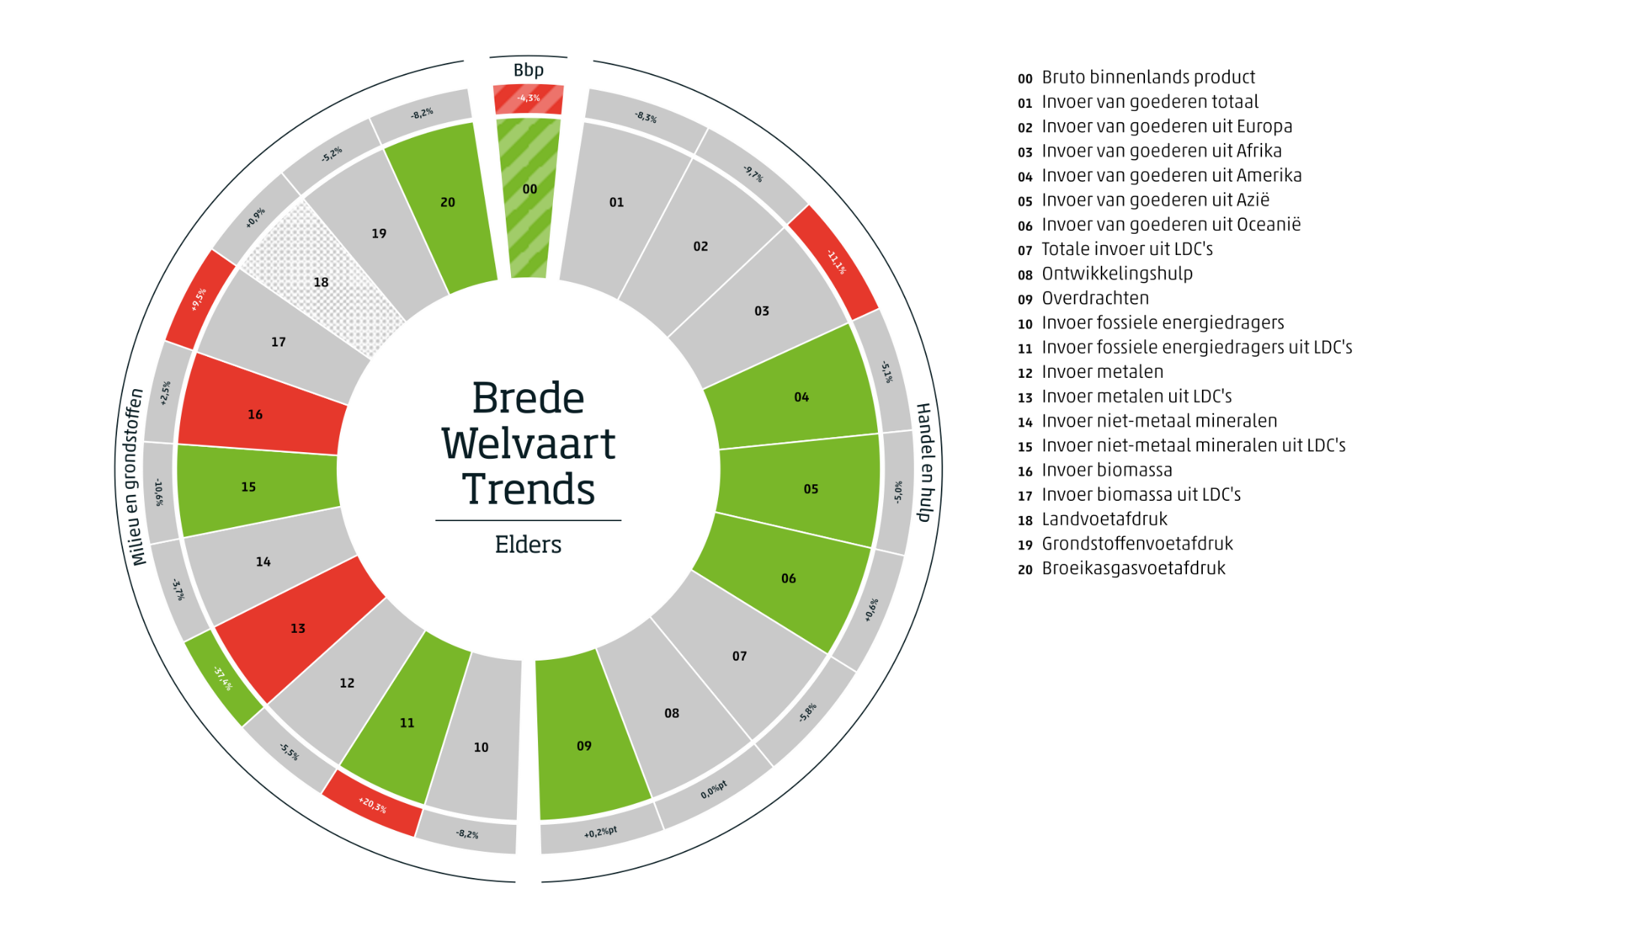

Slide 7
Inbedding brede welvaart in beleids- en begrotingscyclus (2)
Vraag vanuit Kamer (vaste Kamercommissies OCW, Financiën, Rijksbegroting) en departementen:
Hoe kan het begrip brede welvaart ook na het verantwoordingsdebat in de rest van het jaar een meer centrale rol gaan spelen?
Hoe kan het zeer algemene begrip brede welvaart worden toegepast op concrete beleidsdossiers?

Slide 8
Inbedding brede welvaart in beleids- en begrotingscyclus (3)
Ontwikkeling van factsheets voor een aantal departementen waaronder LNV.
Voor het CBS gaat het om nul-metingen.
Voornemen om op termijn factsheets voor alle departementen te maken voor Prinsjesdag.
Lange-termijn project, met consultatie van Kamer en departementen -> evenwicht zoeken tussen conceptueel meetsysteem en gebruiksnut voor Kamer en departementen.

Slide 10
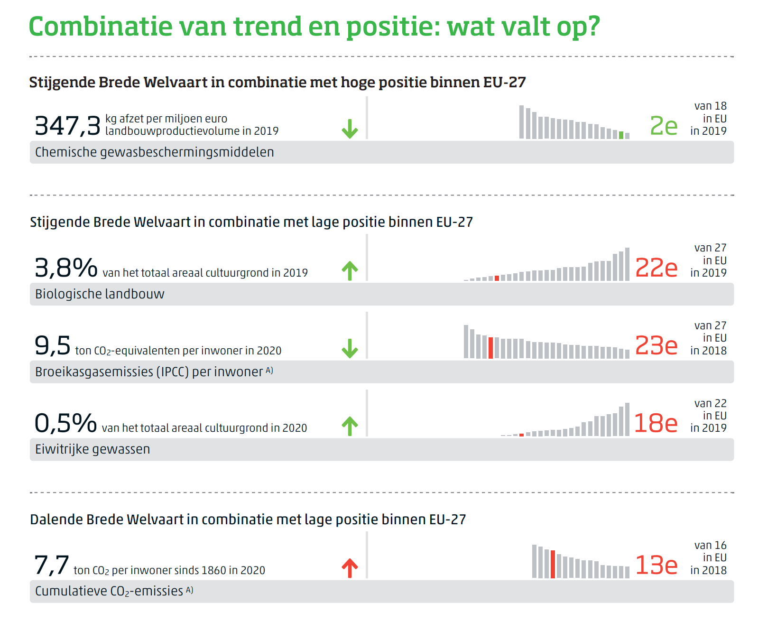

Slide 11
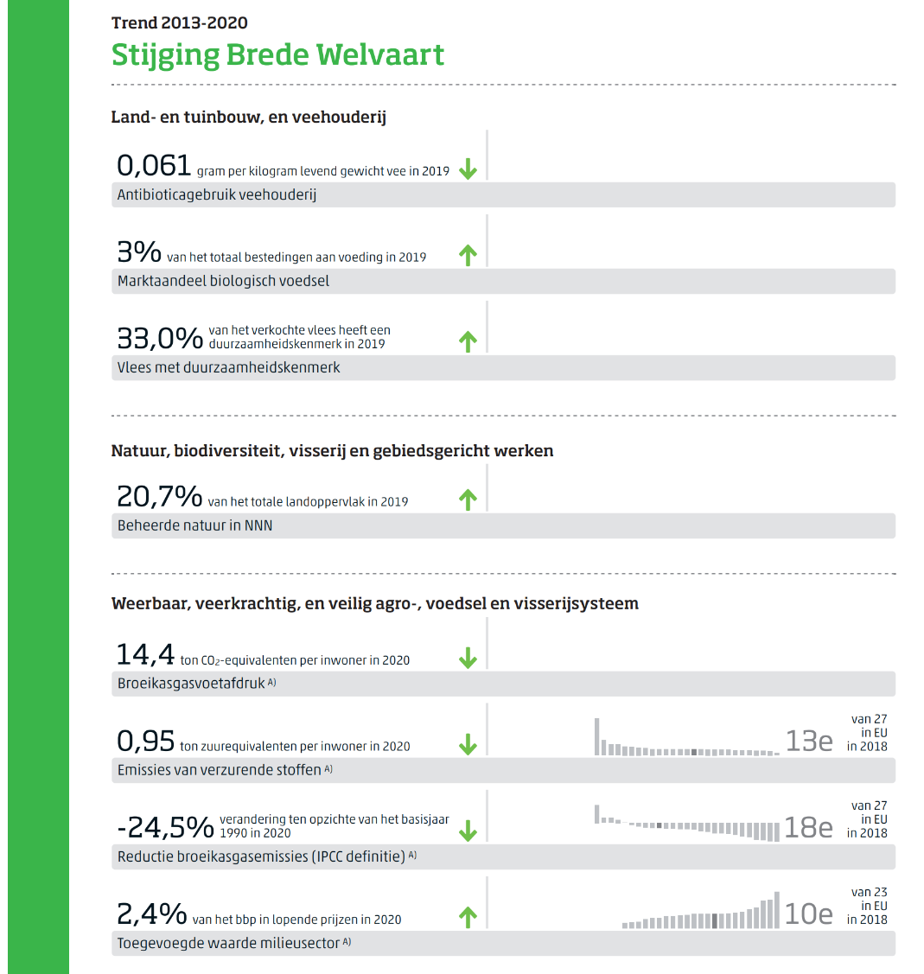

Slide 12
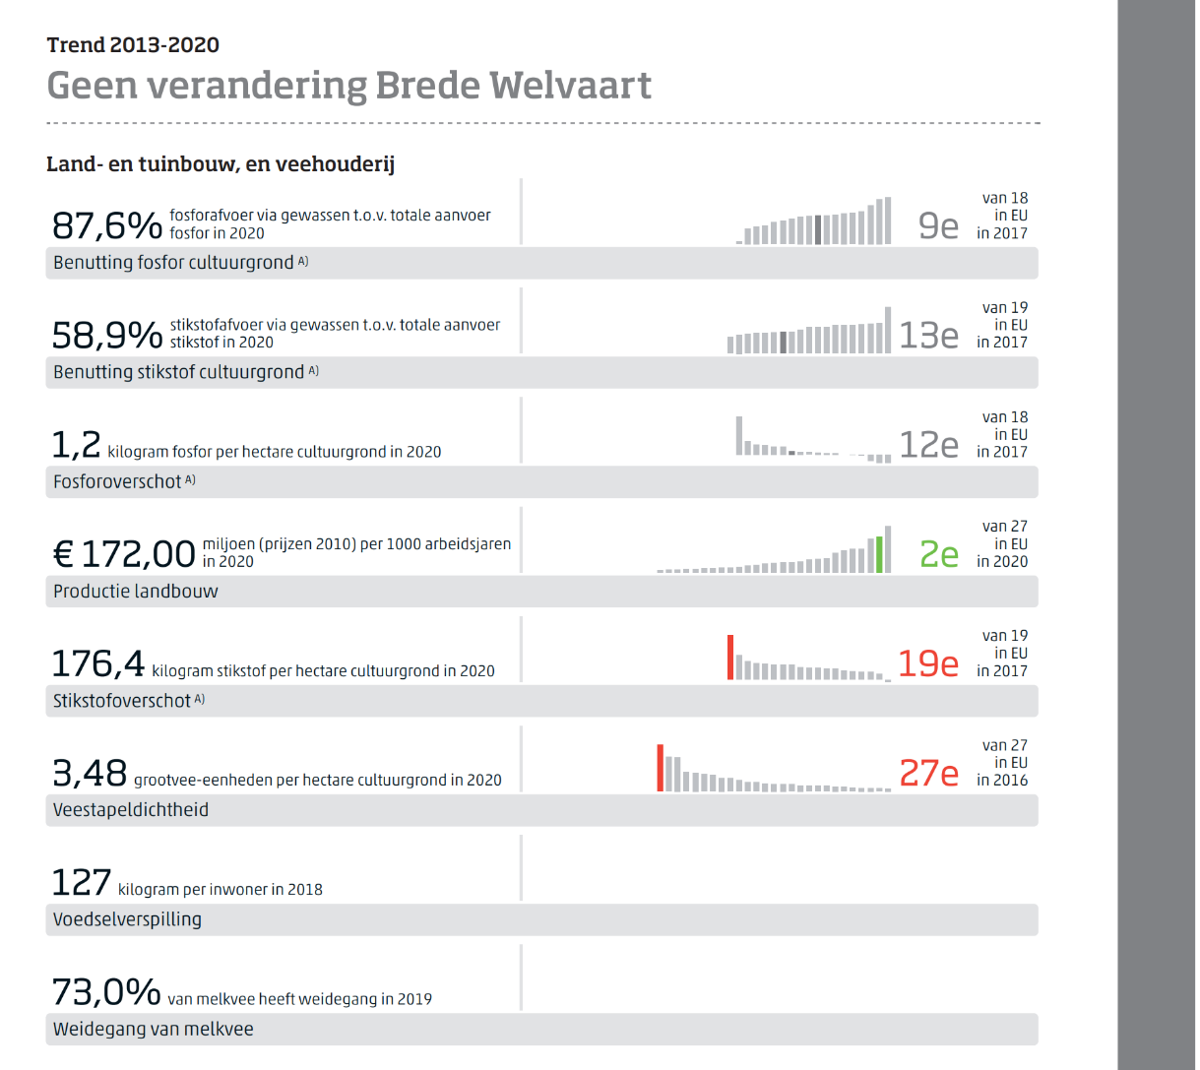

Slide 13
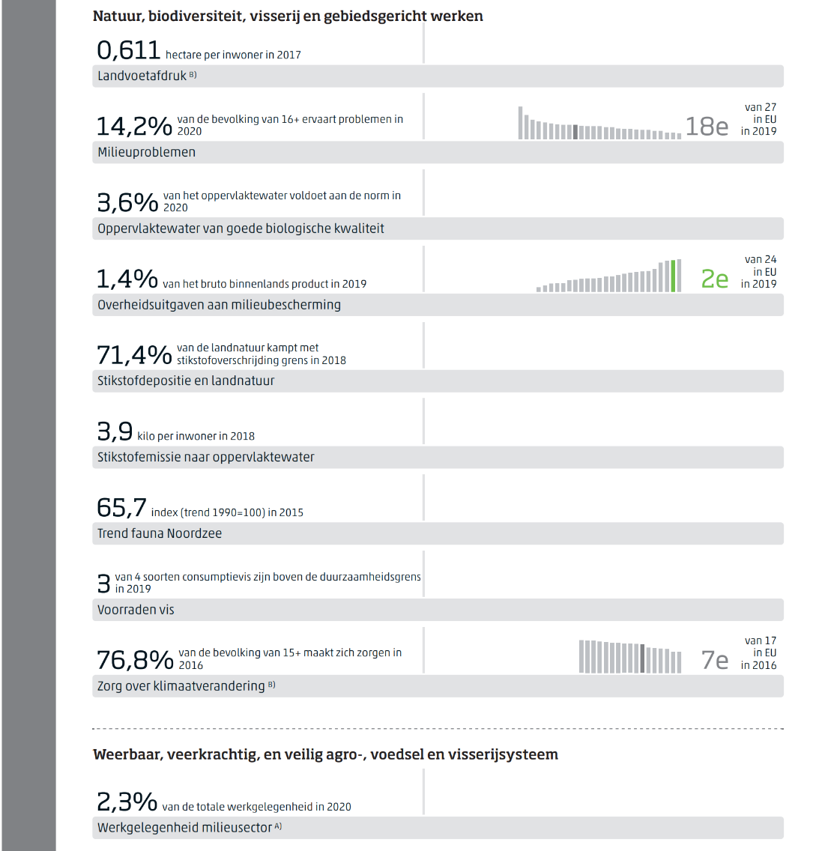

Slide 14
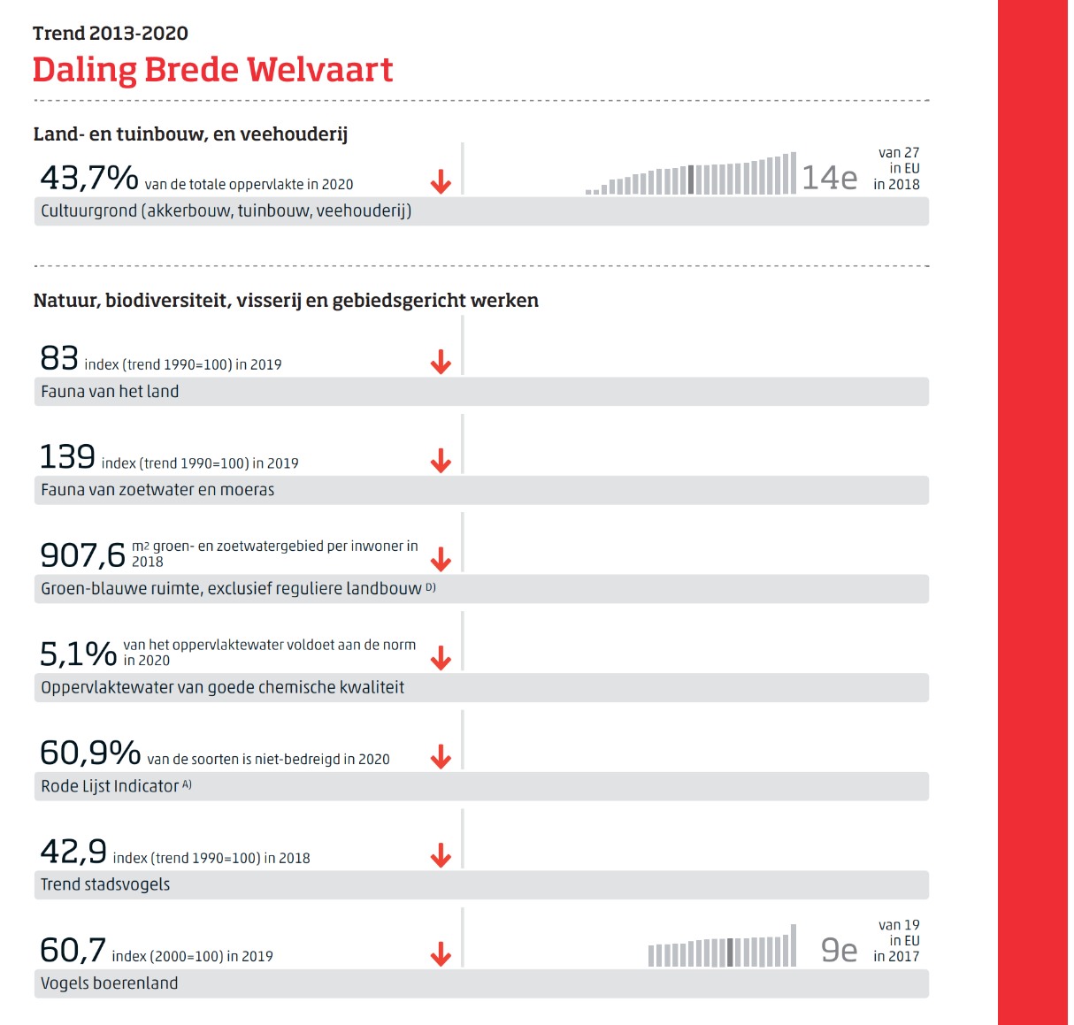

Slide 15
Verdere ontwikkeling factsheets
Uitkomsten gesprekken Vaste Kamercommissies OCW, Financiën en Commissie voor de Rijksuitgaven:
Soms aanvullende, beleidsrelevante indicatoren nodig (per begrotingsonderdeel).
MBW&SDG indicatoren in het licht van staand beleid (Rijksbeleid langs de SDG lat).
Monitoren van jaarlijkse begrotingen in het licht van lange-termijn beleidsdoelen.
Analyse van de verknopingen in het beleidsdebat (opsporen van synergieën en afruilen).

